Slide 1


+
牛艾科技
液晶显示猜拳游戏
C base program

Slide 2
Success Words
目录
Contents
第一部分
界面及按键设计
第二部分
逻辑思路
第三部分
效果图

Slide 3
界面及按键设计
第一步，界面设计如下：
左上角写“甲：”，右上角写“乙：”，顶部中间写“胜者为”
两边中间显示甲乙出的选择，可以为“石头”、“剪刀”、“布”
屏幕中间写“得分：”，上面有不断刷新的“石头”、“剪刀”、“布”三种字样，再上有数字表示局数，
下面依次写“甲：”、“乙：”
甲：
胜者为
乙：
1
石头
得分为：
甲：
乙：

Slide 4
界面及按键设计
按键需要4*4按键作为输入，左下角表示甲的选择，右下角表示乙的选择，左上角表示开始下一局
RJ48
下一局
乙选择
甲选择

Slide 5
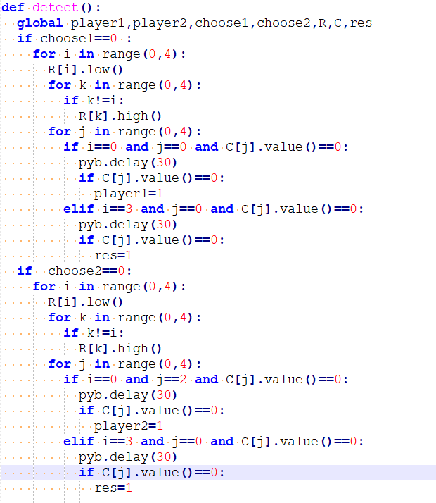
逻辑思路
界面中会不停刷新“石头”、“剪刀”、“布”。在响应的阶段甲或者乙摁下，则视为选择，当双方选择完毕后，比较两者的选择，将结果显示在顶部，然后胜者得分加1
解析按键函数如左图，主要检测三个键，对应三个全局变量：
甲的选择（player1）
乙的选择（player2）
重启（res）

Slide 6
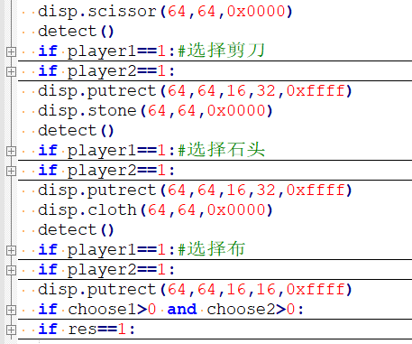
逻辑思路
主程序大体如下，主要分为两部分，选择部分和判断部分：
第一行，显示剪刀
第二行，检测是否有按键
第三第四行，判断甲和乙是否有任意一人选择，此时选择则为选择剪刀
第五行，显示空白，把显示剪刀的位置置位空白
之后选择石头与选择布与前五行相同
最后两行为判断选择后的结果与开始下一局
详细代码将会在后面一一讲解

Slide 7
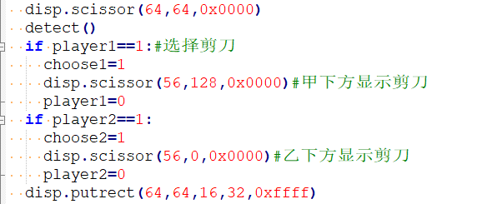
逻辑思路
选择部分代码如下：
上图是剪刀的部分，石头和布的部分基本相同

Slide 8
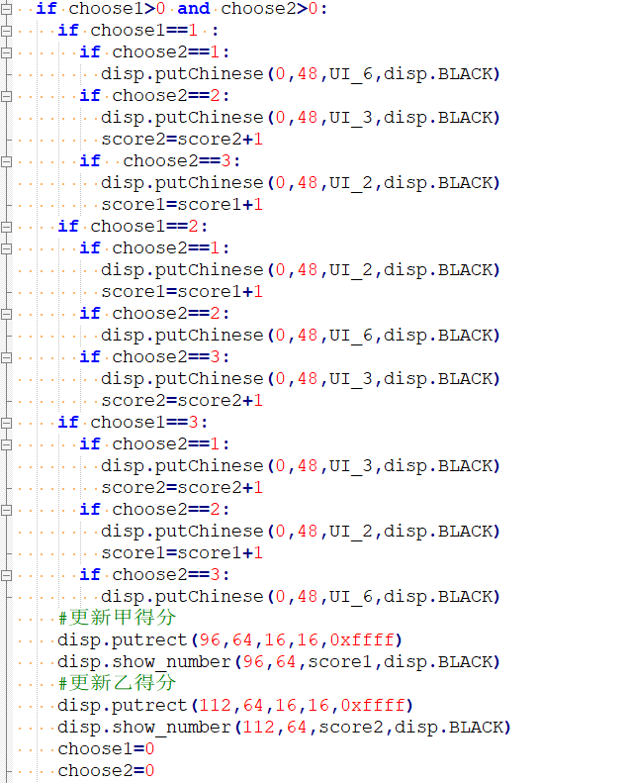
逻辑思路
判断部分：
choose1和choose2的值分别代表：
1-剪刀
2-石头
3-布
根据以上的值，判断输赢。之后改变score1和score2的值表示比分

Slide 9
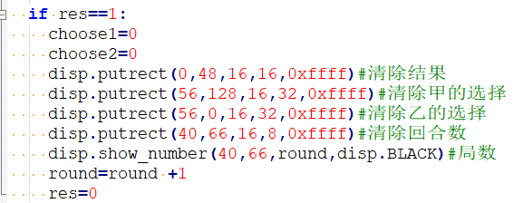
逻辑思路
一局结束后摁下res键开始下一局

Slide 10
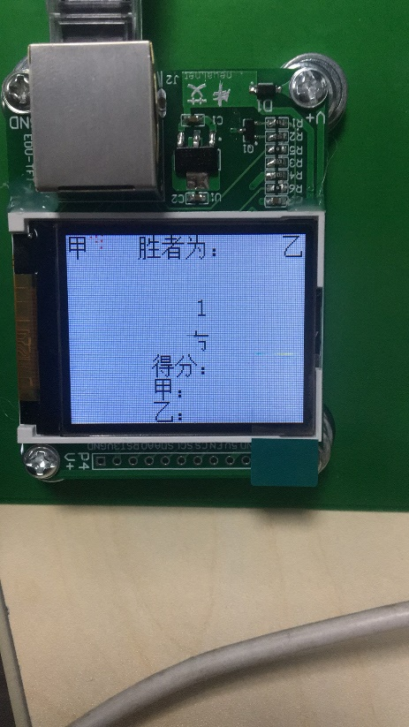
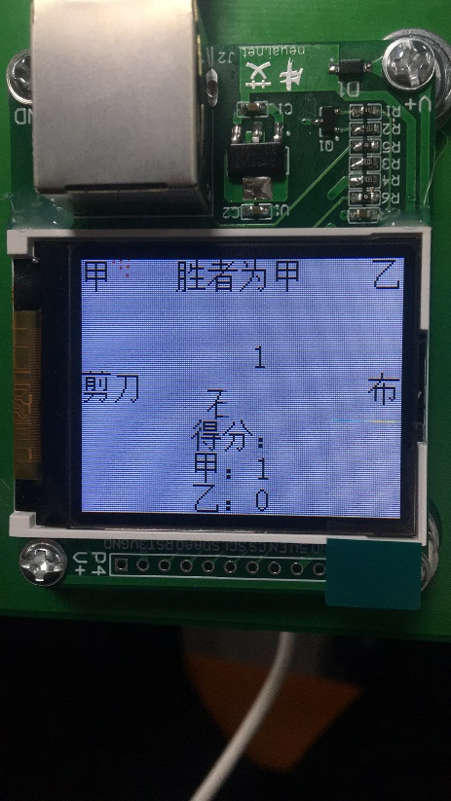
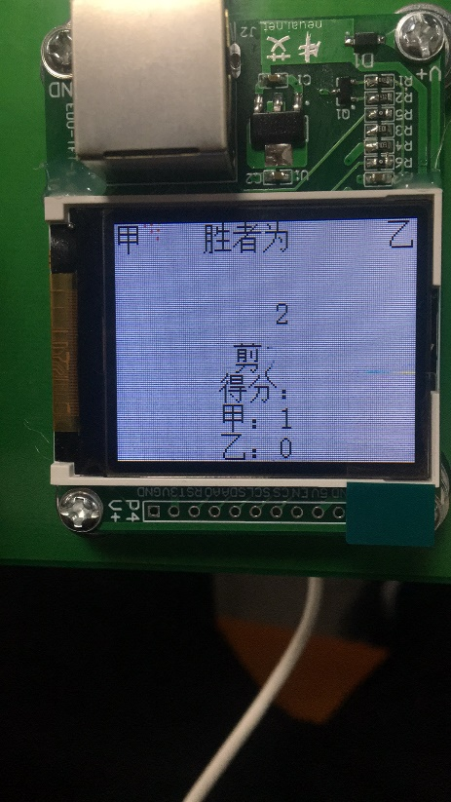
效果显示
效果如图：
开始
第一局结束
开始下一局

